Slide 1
apifox基础分享
2021-1-13日
杨丽娟

Slide 2
目录
01
02
03
04
apifox的介绍
apifox的安装
apifox整体页面功能讲述
apifox的简单使用

Slide 3
apifox的介绍
Apifox 是接口管理、开发、测试全流程集成工具，定位 Postman + Swagger + Mock + JMeter。通过一套系统、一份数据，解决多个系统之间的数据同步问题。只要定义好接口文档，接口调试、数据 Mock、接口测试就可以直接使用，无需再次定义；接口文档和接口开发调试使用同一个工具，接口调试完成后即可保证和接口文档定义完全一致。高效、及时、准确！

Slide 4
apifox的优缺点
优点：
兼容postman(postman经常用来做接口功能测试，但是英文界面）
兼容jmeter(经常用来做接口性能测试，但不能实现脚本共享)
兼容soapui(经常用来做webservice协议接口测试)
缺点：
脚本保存在团队上面的服务器上面，不能保存在本地
注册才能使用

Slide 5
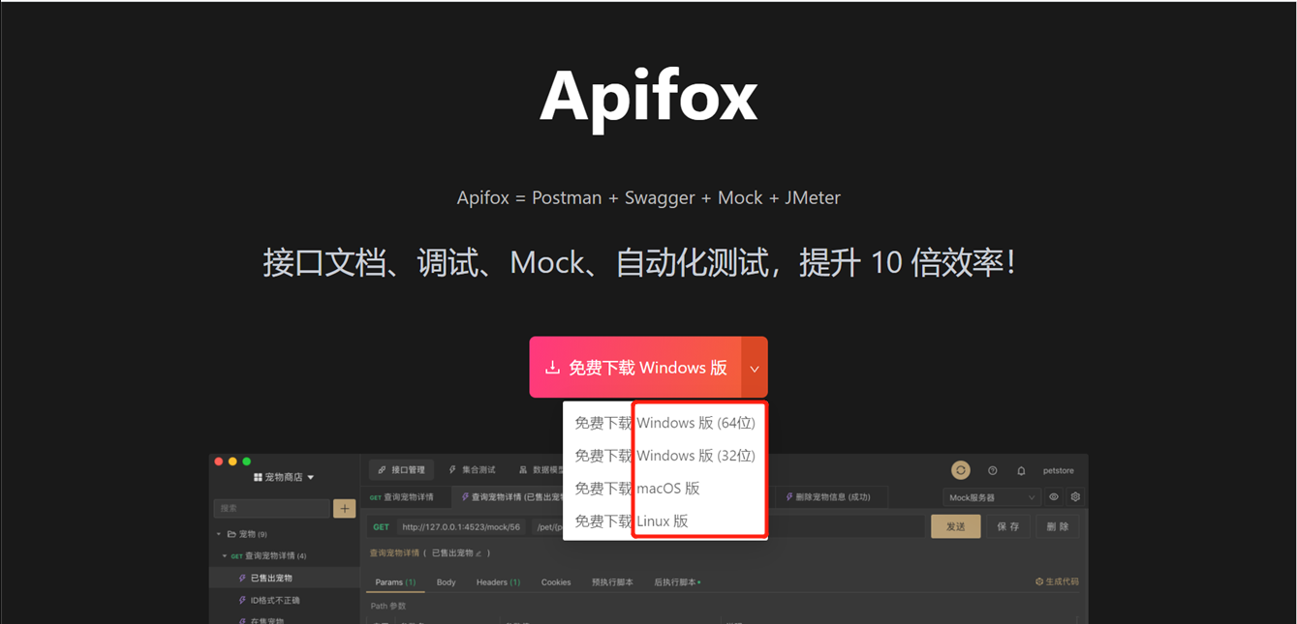
apifox的安装
apifox支持windows版本、macos版本和linux版本

Slide 6
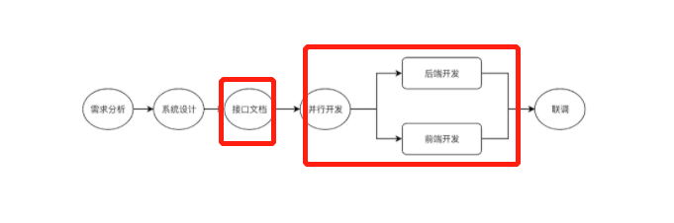
apifox整体页面功能讲述
团队项目、账号设置、页面颜色、版本更新
一般项目开发流程如下：

Slide 7
apifox整体页面功能讲述
通常情况下：
后端开发人员在 Swagger 定义接口文档
前端开发人员利用easymock、mockapi、fastmock等工具去模拟接口
测试人员使用postman去调试
这样出现的最大的弊端是不能很好的维护，保持三者数据内容一致。
apifox这个工具集成了前端开发、后端开发和测试三个不同岗位人员。

Slide 8
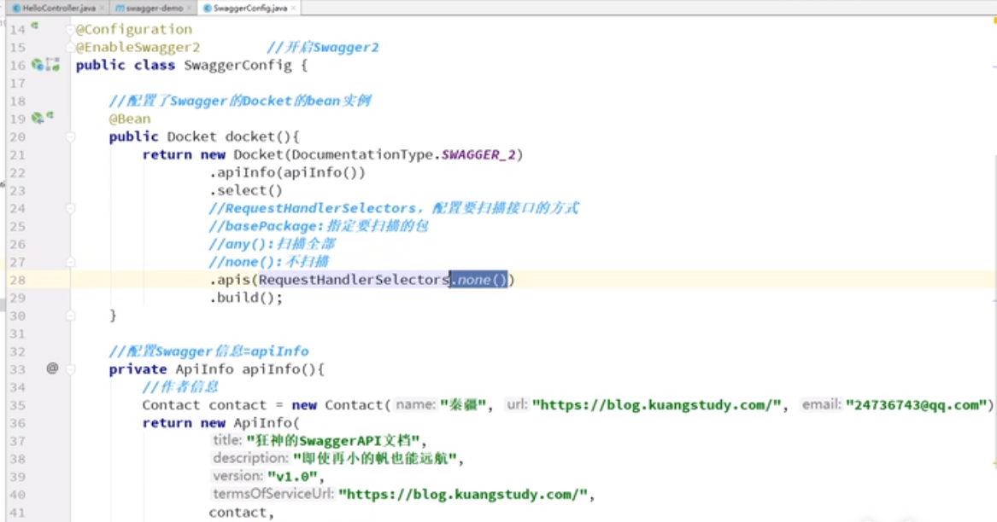
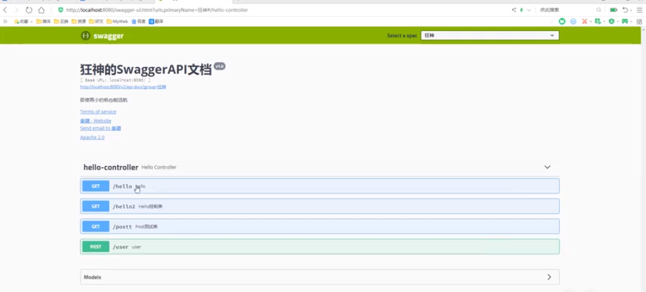
apifox整体页面功能讲述--swagger科普
swagger号称世界上最流行的api框架，api文档在线生成，保持了api和文档同步。还可以直接运行，可以在线测试api。同时支持多种语言（java、php等），操作时，引入swagger----配置swagger---使用代码操作，直接生成文档。

Slide 9
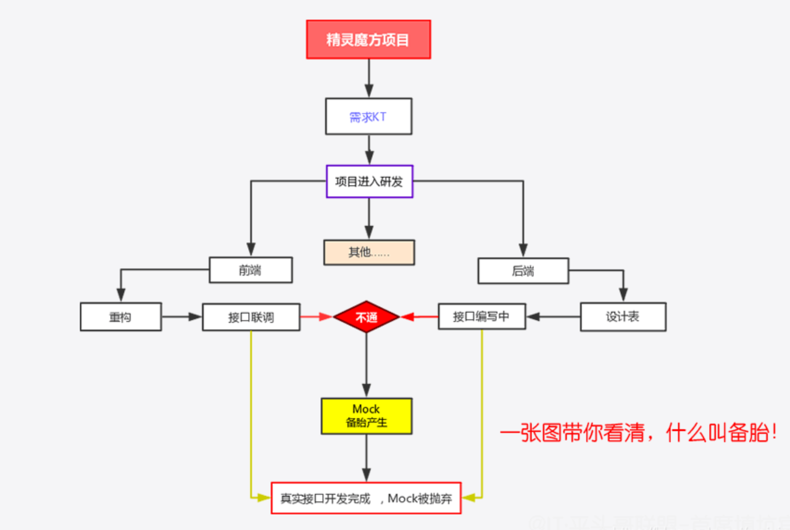
apifox整体页面功能讲述--fastmock科普 Mock其实就是真实数据存在之前，即调试期间的代替品，是个虚拟的存在，用人话讲它就是个备胎，如女生长的好看，追她的人多，但又不是很满意但也不拒绝，在自己心仪的小哥哥出现之前，一直吊着你?！
什么是Mock?

Slide 10
apifox整体页面功能讲述--fastmock科普
和easymock差不多，都是一个在线模拟后台的数据平台，通过官网注册账户之后，你就可以生成一个在线的API接口，然后通过ajax或者axios就可以访问这个接口了。也可以使用postman这些工具来对这个接口进行操作。

Slide 11
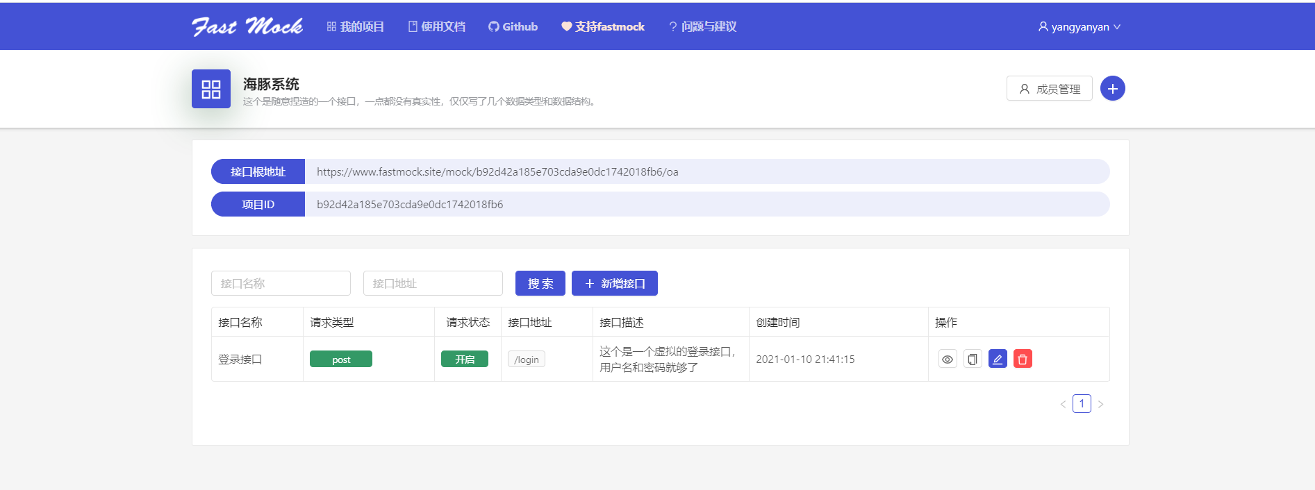
apifox整体页面功能讲述--fastmock科普

Slide 12
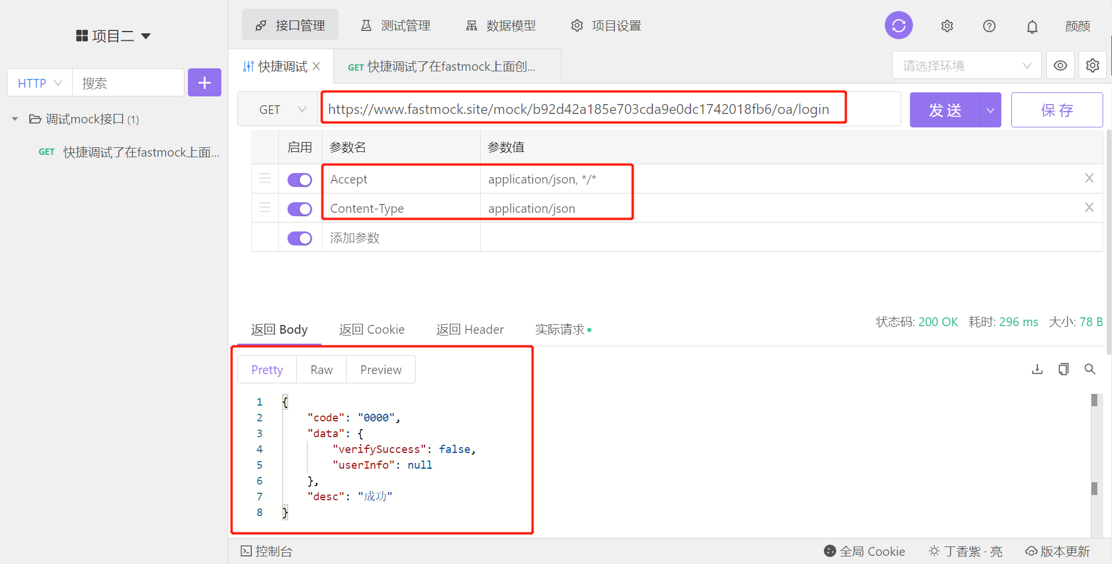
apifox整体页面功能讲述--fastmock科普
mock的这条接口可以正常使用

Slide 13
测试部分
环境配置
接口管理
测试管理

Slide 14
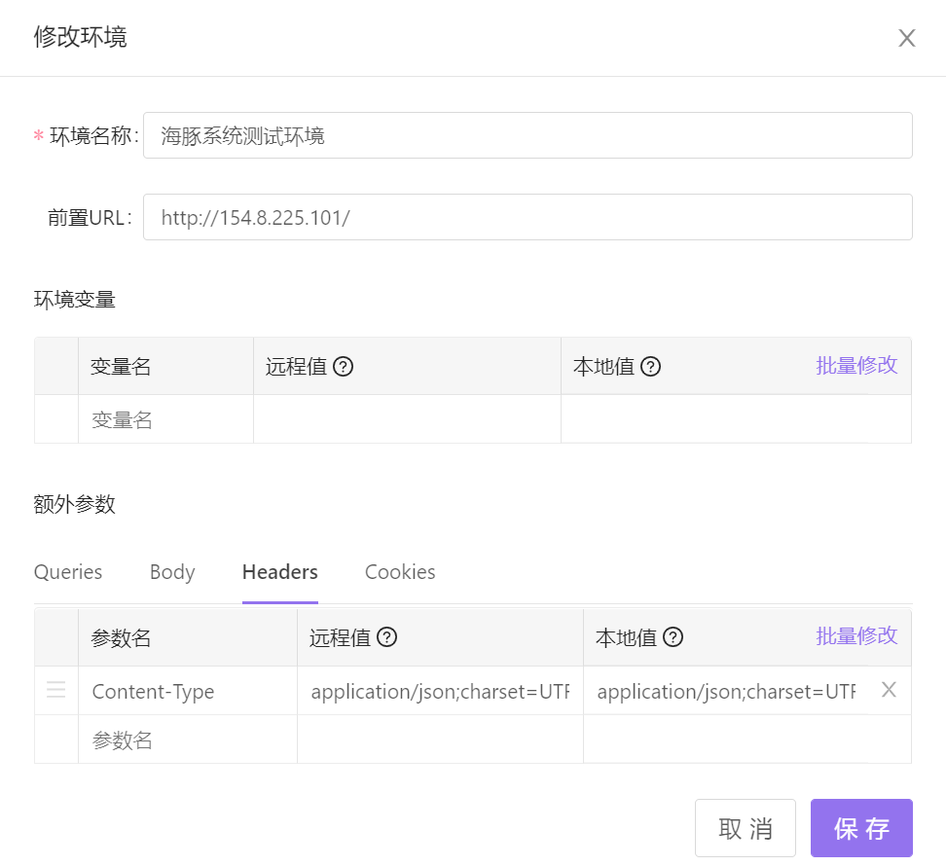
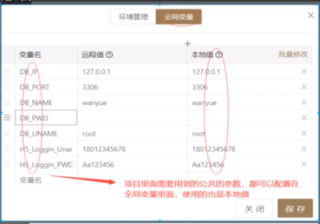
apifox整体页面功能讲述--环境配置
测试过程中中会用到很多的环境：测试环境、预上线环境、正式环境，为了提高效率，我们单独设置环境，通过选择环境的方式提高接口测试的效率。

Slide 15
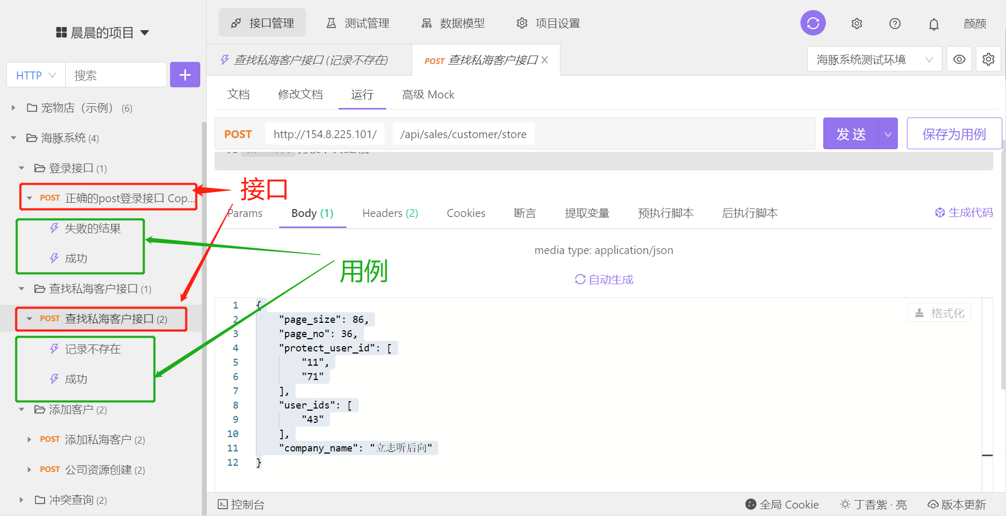
apifox整体页面功能讲述--接口管理
和其他工具不同的是：
apifox的接口和用例是分开的
数据结构自动校验

Slide 16
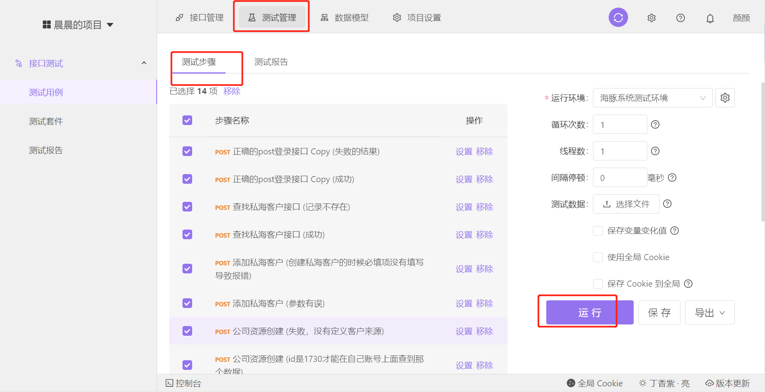
apifox整体页面功能讲述--测试管理
所有用例的集合

Slide 17
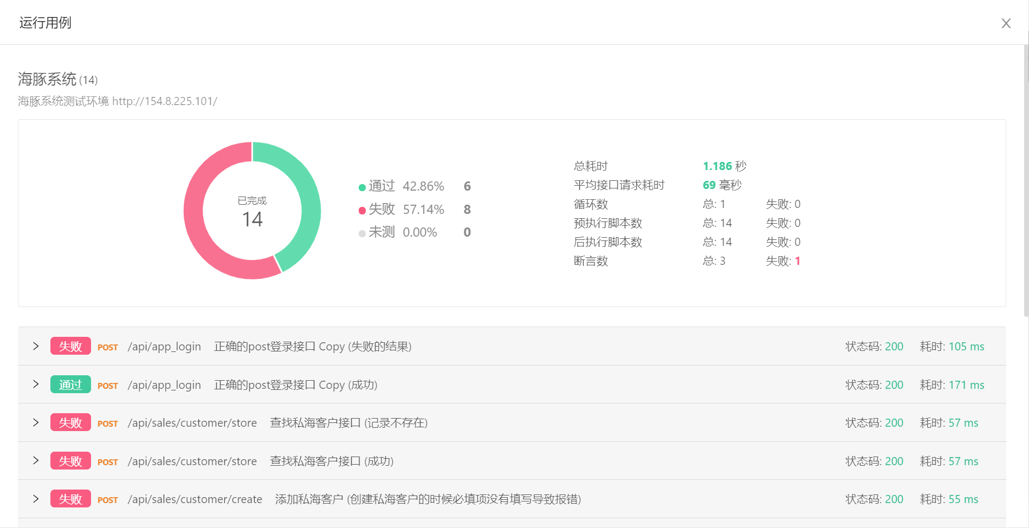
apifox整体页面功能讲述--测试管理

Slide 18
实战演示
本次实战演示是根据本产品线海豚系统进行演示的
创建团队。
创建项目。
配置环境。
创建登录接口。
创建私海客户接口：创建成功

Slide 19
THANKS

